Slide 1


Slide 2
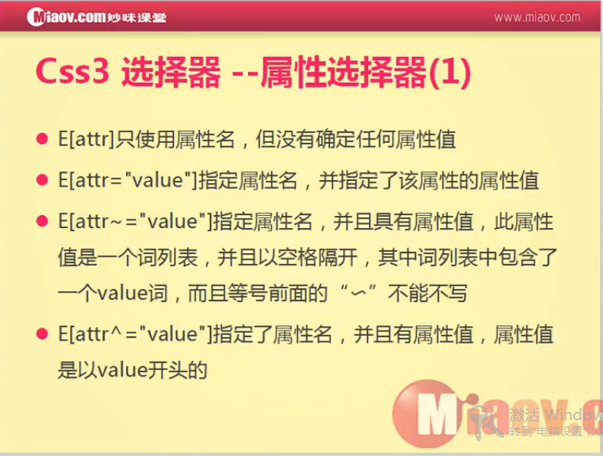

Slide 3
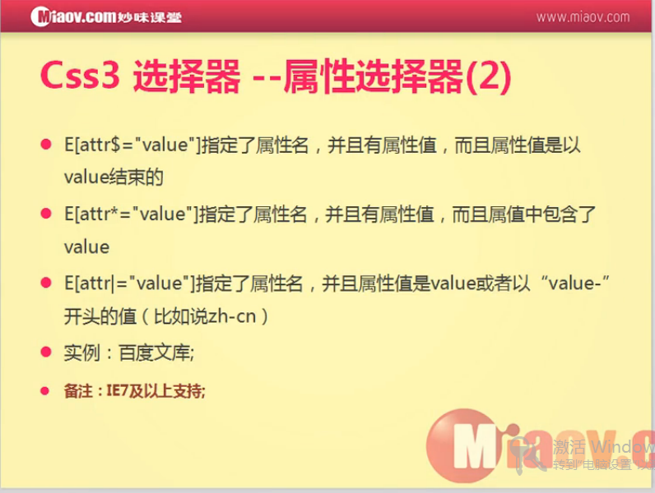

Slide 4
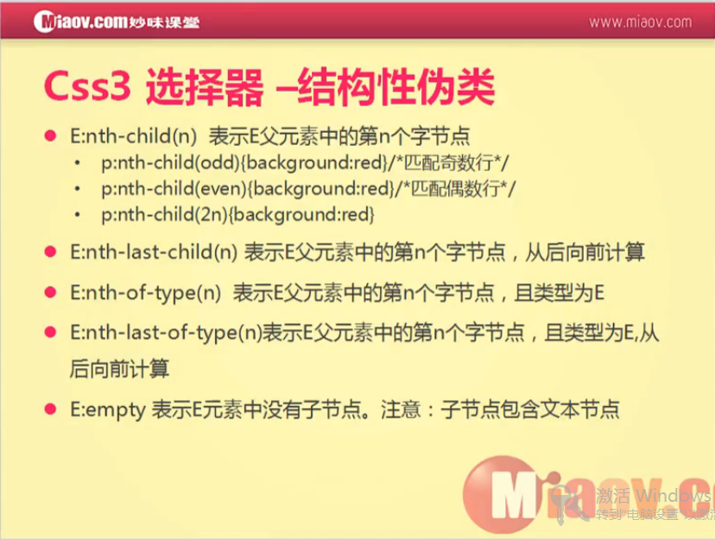

Slide 5
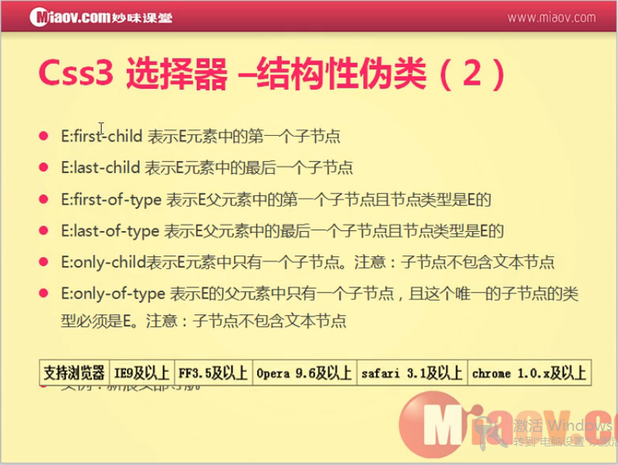

Slide 6
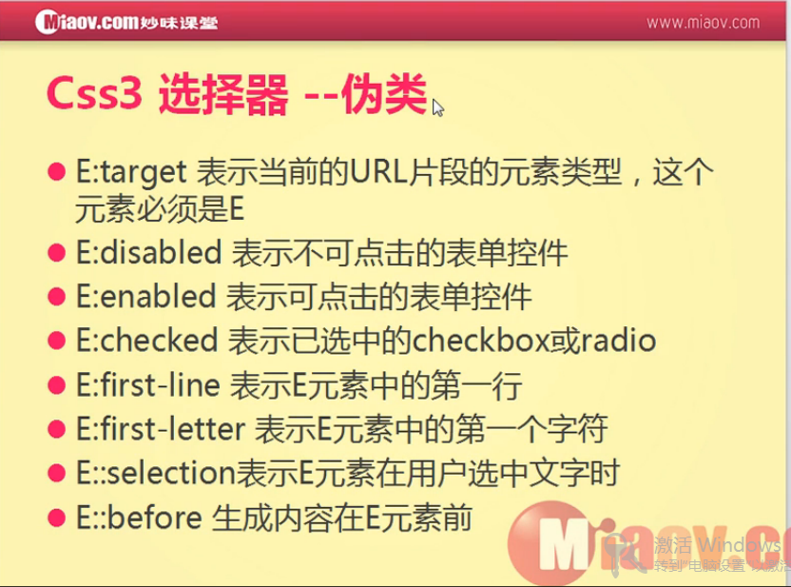

Slide 7
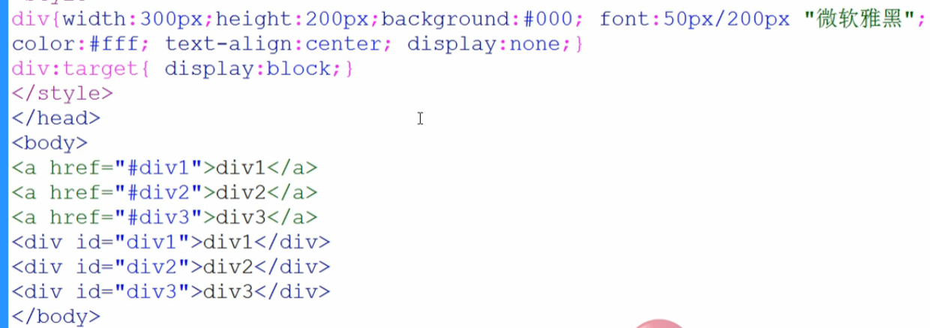
E:target 锚点选项卡

Slide 8
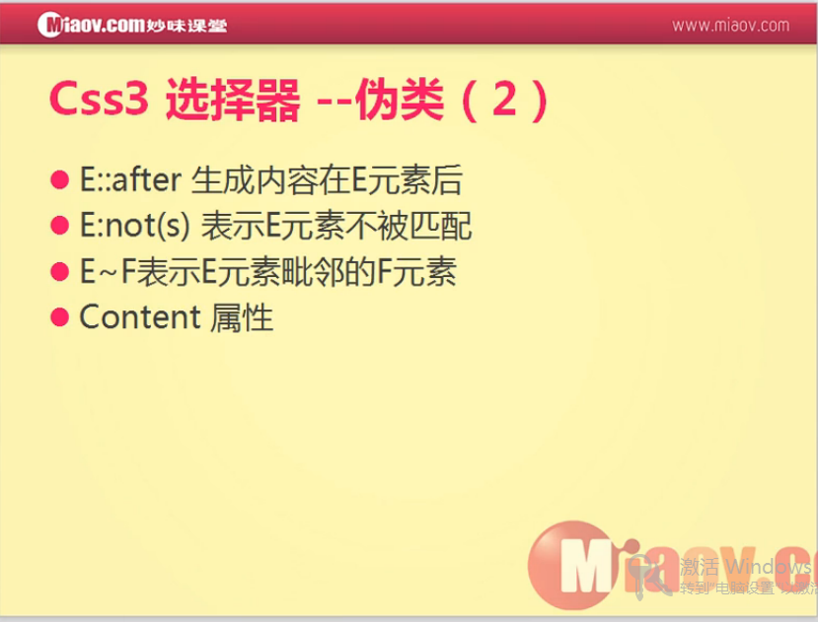

Slide 9
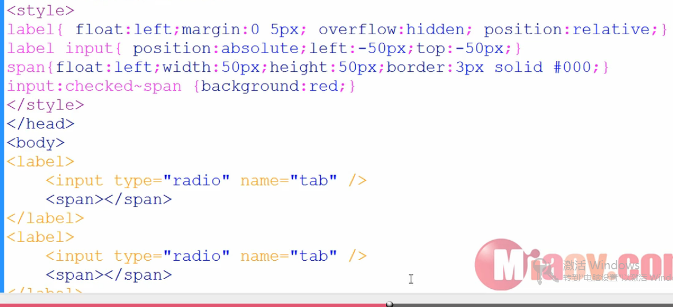
E:checked、E~F

Slide 10
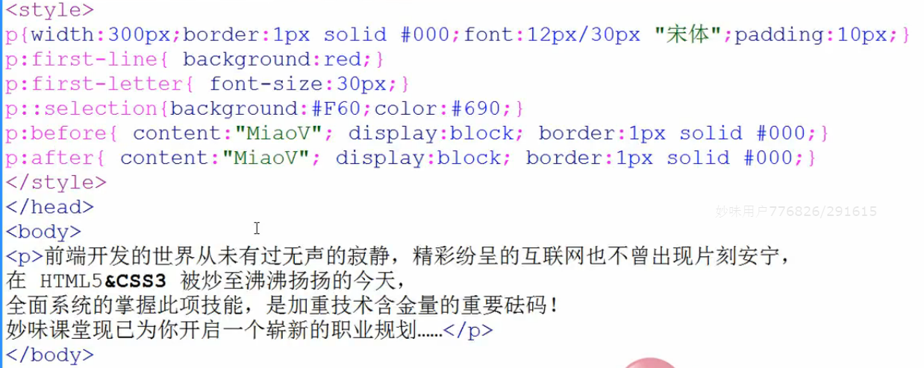
E:first-line、E:first-letter、E::selection、E::before、E::after

Slide 11


Slide 12
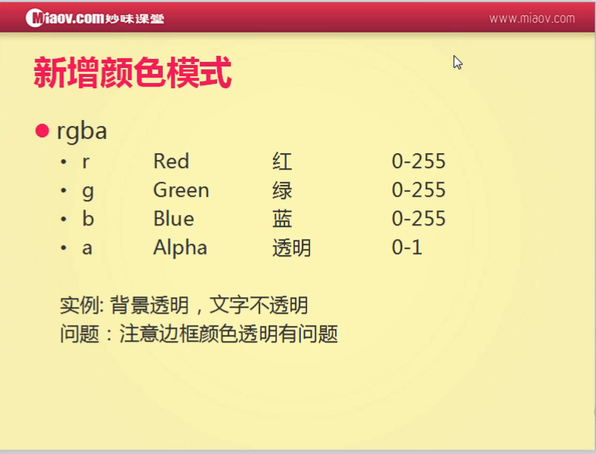

Slide 13
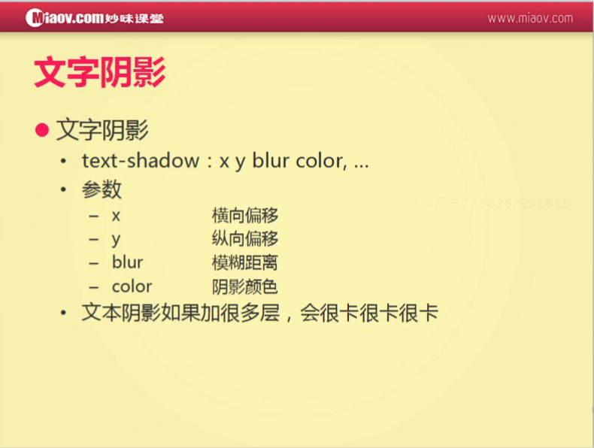

Slide 14
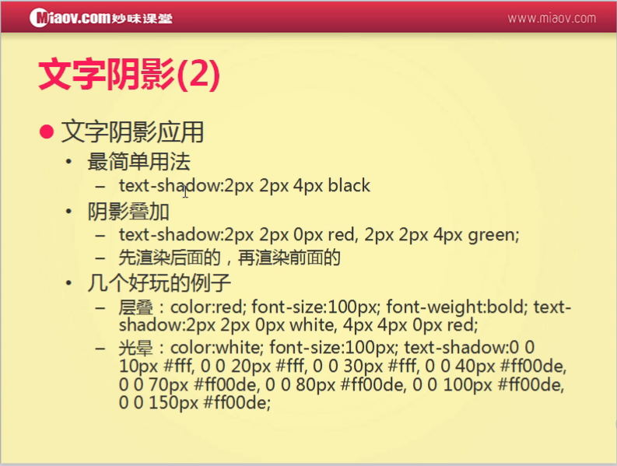

Slide 15
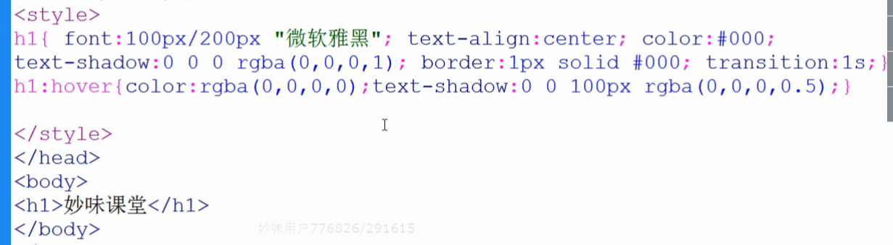
模糊效果

Slide 16
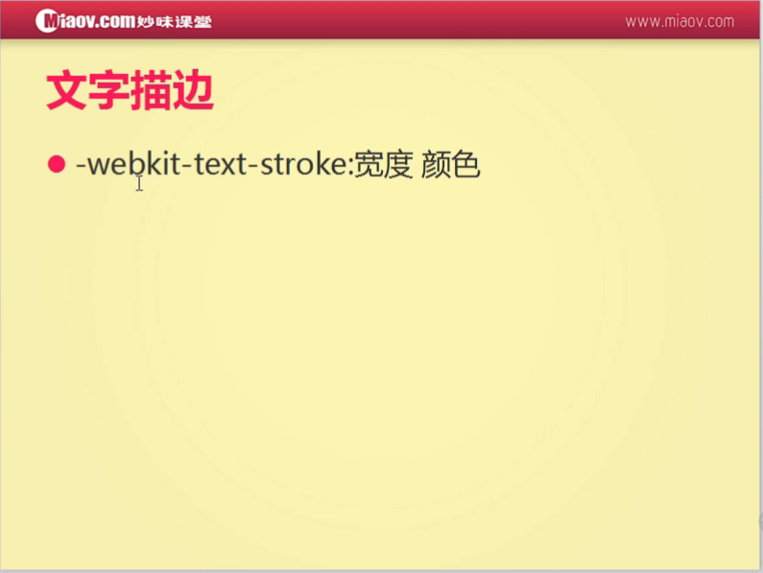

Slide 17
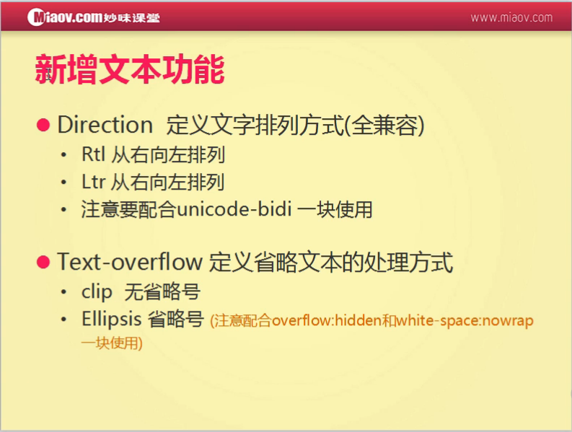

Slide 18
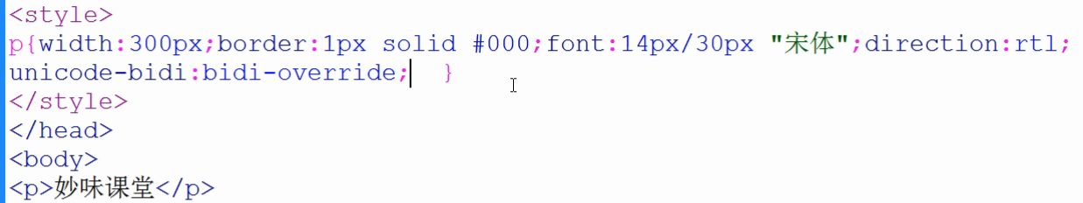
文字排列

Slide 19
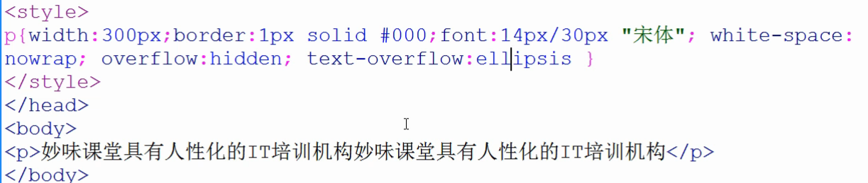
文本溢出省略号

Slide 20
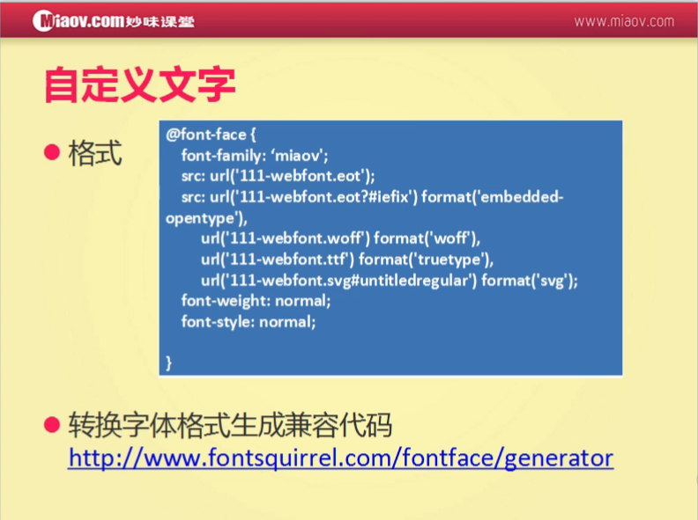

Slide 22
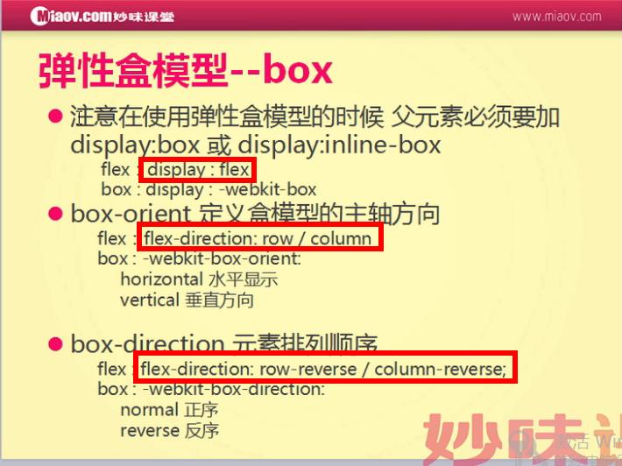

Slide 23
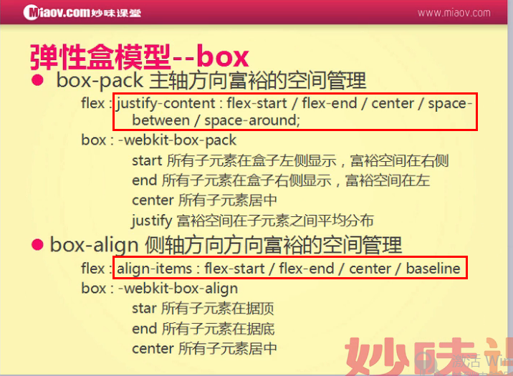

Slide 24
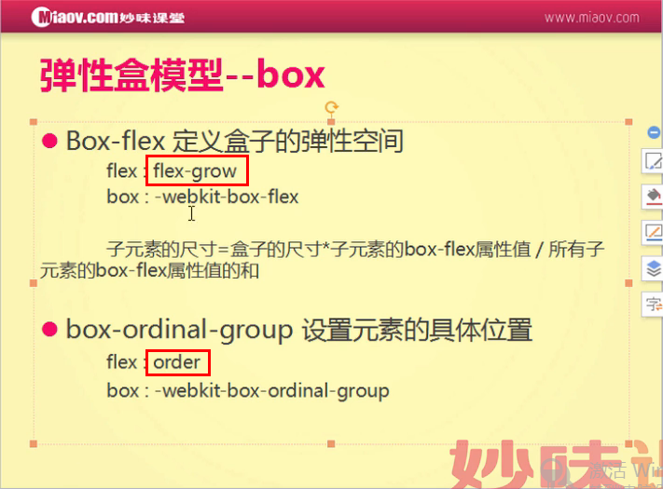

Slide 26
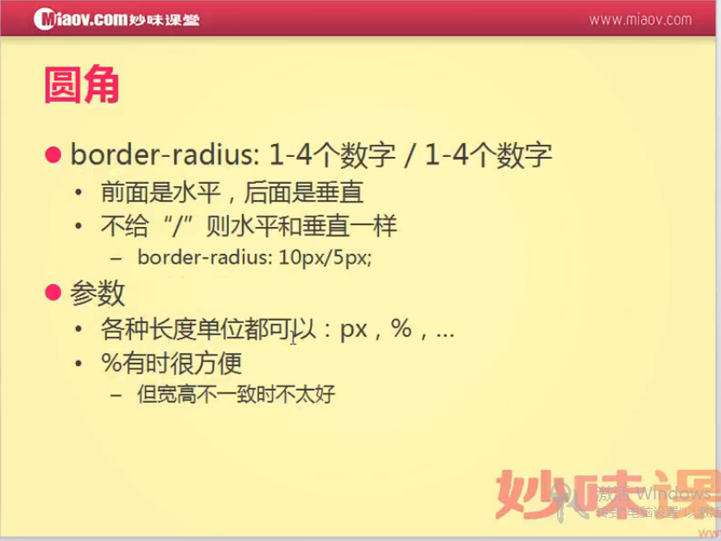

Slide 27
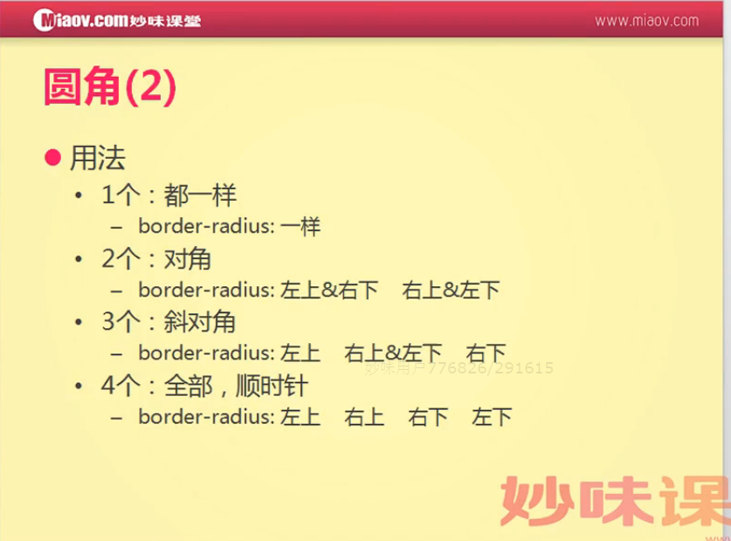

Slide 28
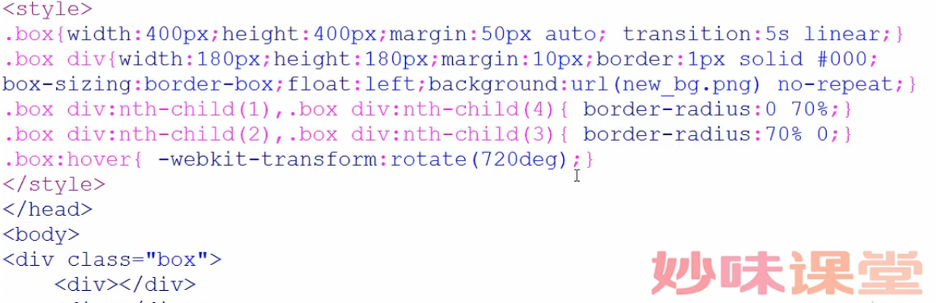
风车 按照w3c school的说法，box-sizing:border-box就是box-sizing 属性允许您以特定的方式定义匹配某个区域的特定元素 那么这句话是什么意思呢？ 按照常规CSS2来说，我们定义了一个div，那么它的padding+border+本身内容高度=整个DIV高度 现在box-sizing给了我们一个新的定义，某些情况下，我们不希望padding+border把整个DIV的容器撑大，那么我们可以给DIV一个 高度，假如30px（而实际上我们内容的高度只有20px）,那么此时如果有padding或者border，容器将不会被撑大（当然，如果你的 padding+maring+内容高度 超过了30px还是会把容器撑大的）。

Slide 29
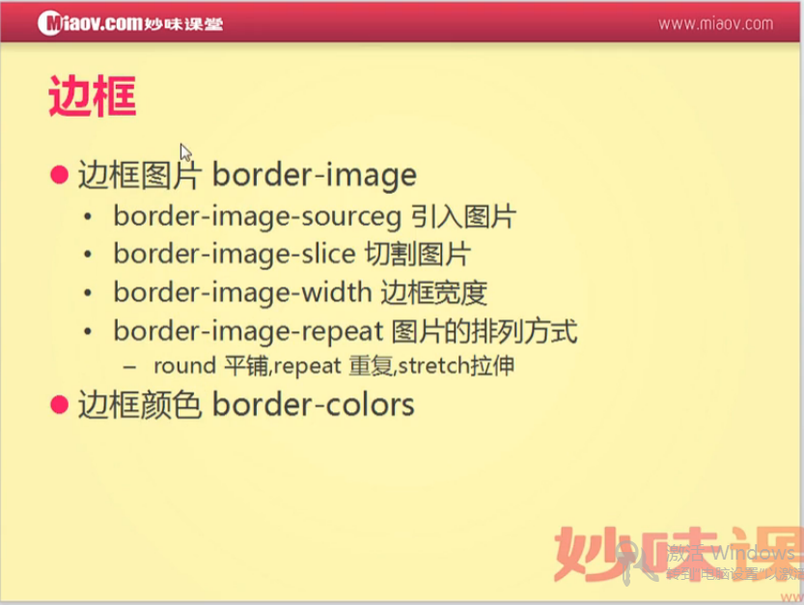

Slide 30
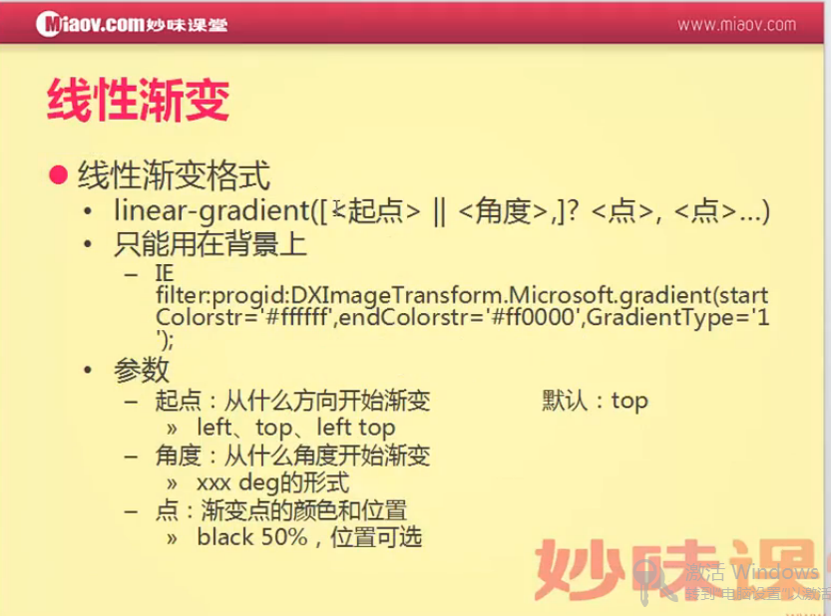

Slide 31
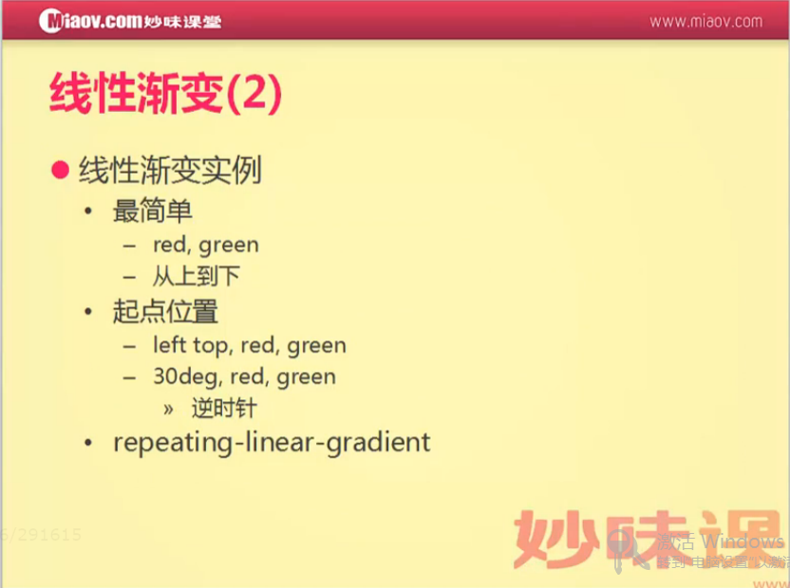

Slide 32
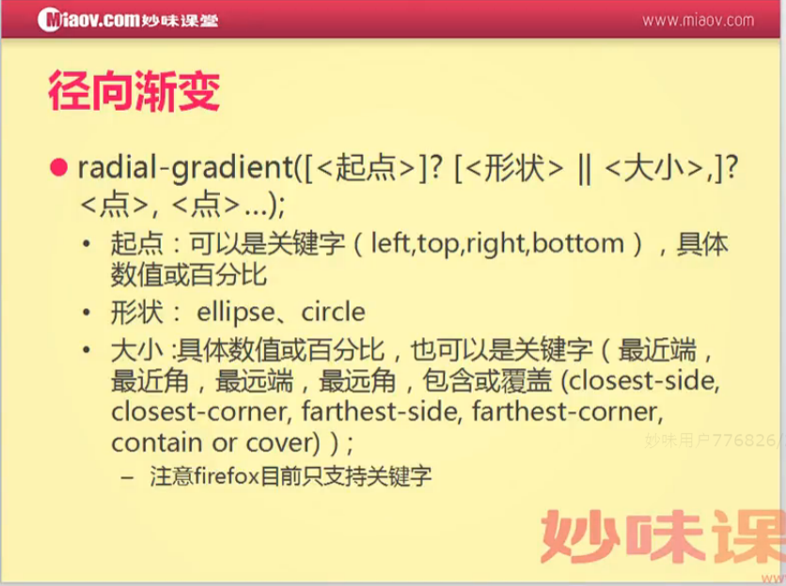

Slide 33
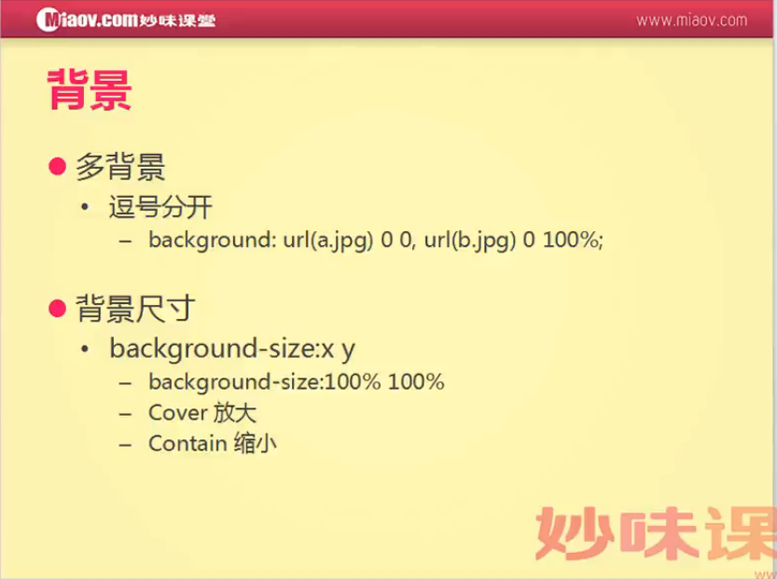

Slide 34
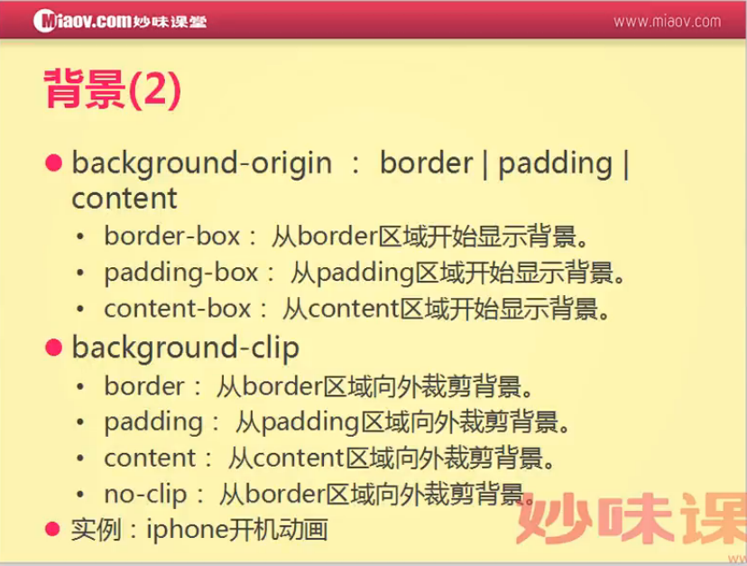

Slide 35
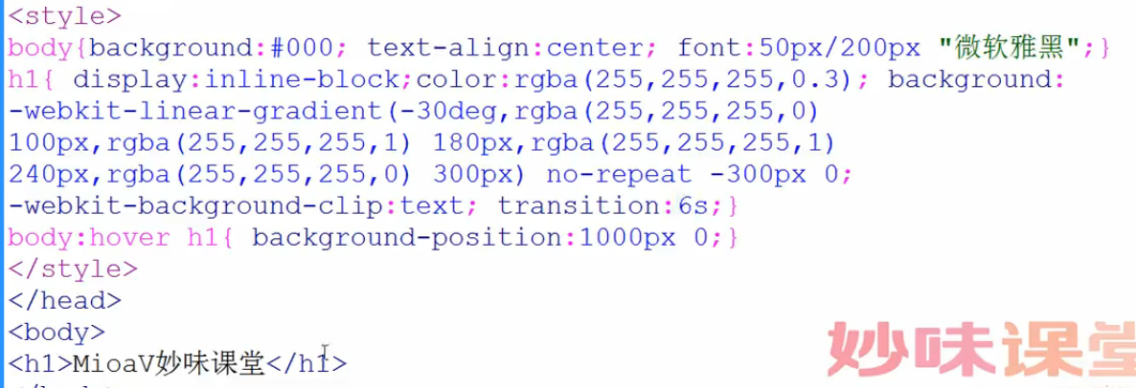
Iphone开机动画

Slide 36
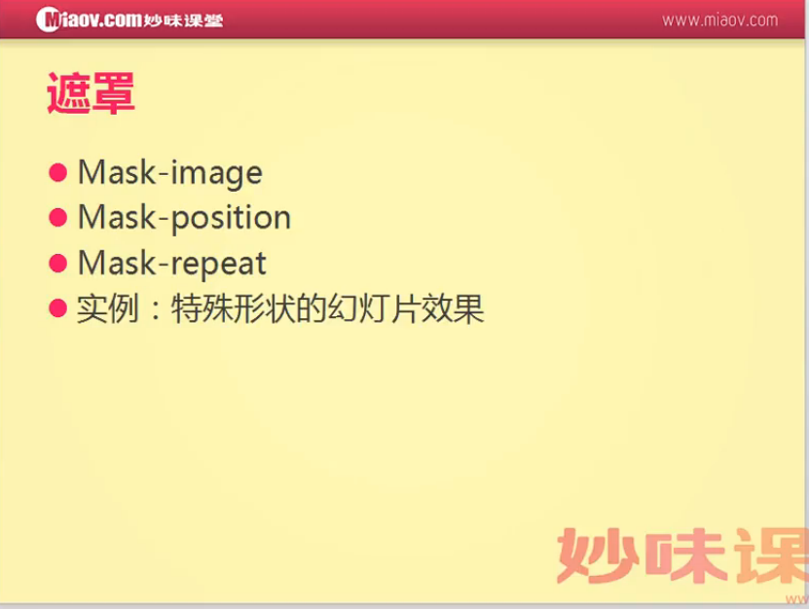

Slide 37
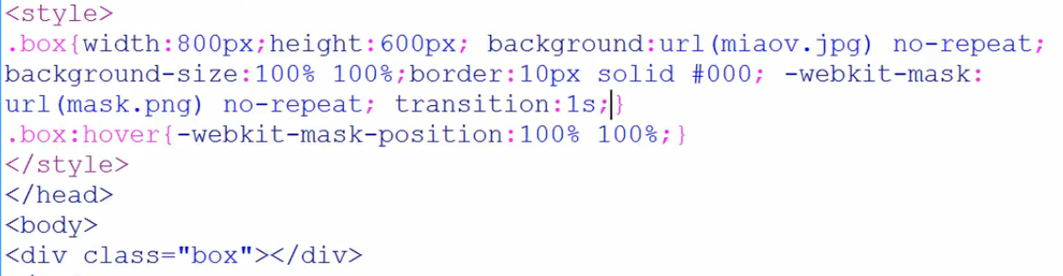
-webkit- 遮罩效果

Slide 39
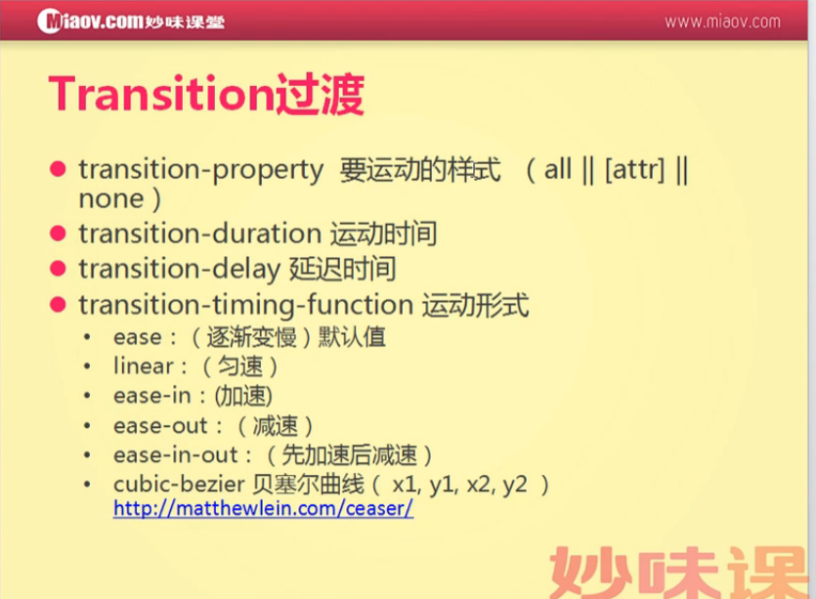

Slide 40
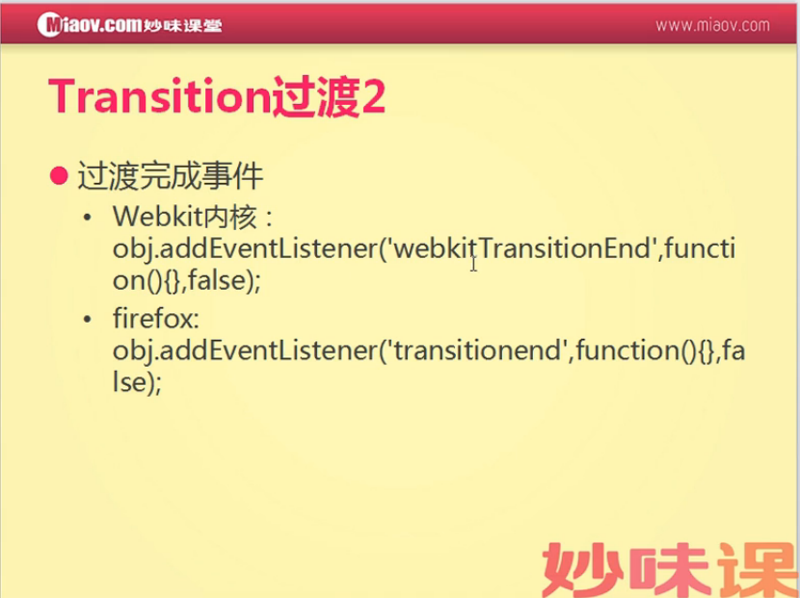

Slide 41
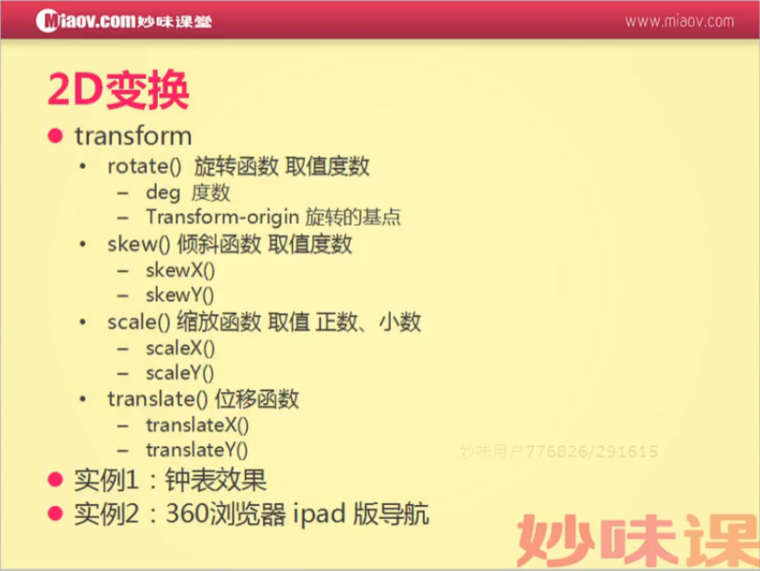

Slide 42
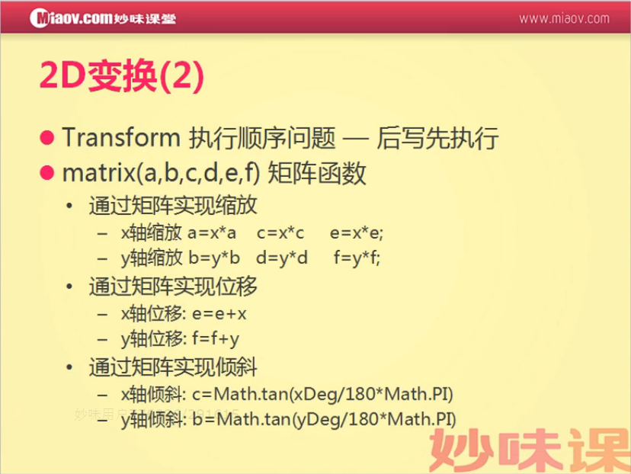

Slide 43
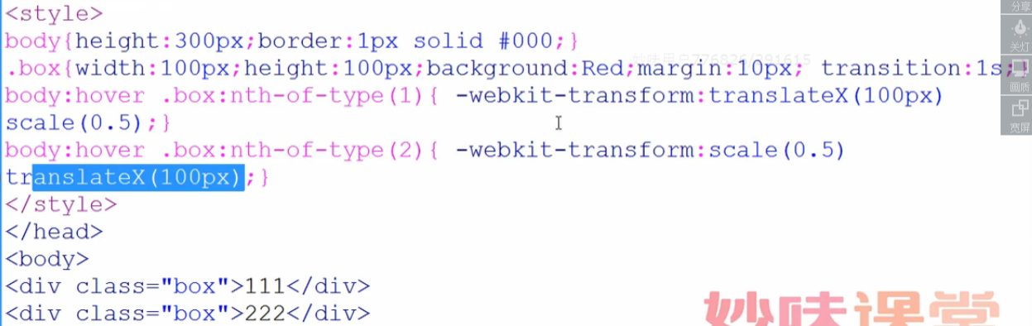
书写顺序问题

Slide 44
